Slide 1

Imunosensory

Slide 2
Struktura IgG
Fv
V_{L}
NH₂
C_{L}
NH₂
V_{H}
Fab
C_{H}1
sacharidové řetězce
C_{H}2
Fc
C_{H}3
S-S vazby
COOH
COOH
membránový úsek

Slide 3
IgG
FR úseky
FR - „framework“
(konstantní)
CDR - „complementary
determinant region“
(hypervariabilní)
papain ... 2 x Fab + Fc
pepsin ... F(ab’)₂ + Fc
CDR úseky
papain
pepsin
konstantní
variabilní
hypervariabilní
Kombinace genů (myší IgG)
V1 Vn J1-5 C
L (k)
chromosom 6
n=2 .. 300
V1 Vn D1-n J1-4 C
C
C
etc.
μ
δ
γ
3
H
chromosom 12
n=2 .. 300 n
∼
12 1 C geny pro podtřídy

Slide 4
Immunoglobuliny
Vlastnosti protilátek (myší třídy)
Třída IgA IgD IgE IgG IgM
M (kDa) 170 180 190 160 900
H řetězec α δ ε γ μ
Sacharid (%) 7-11 12-15 12 2-3 9-12
IgG
IgA
IgM
Spojení haptenu s nosnou bílkovinou
V místě determinanty Mimo determinantu
- nízká specifita Ab vysoká specifita Ab

Slide 5
Polyklonální protilátky
1. Imunizace
Příprava imumizací experimentálních zvířat (koně, kozy, ovce, králíci, myši,...) antigeny lze použít přímo, hapteny se musí spojit s nosnou bílkovinou
Afinita vzniklých protilátek je obvykle velmi vysoká; polyklonální antisérum obsahuje populaci různých protilátek s odlišnými afinitami
2. Získání
antiséra

Slide 6
Monoklonální protilátky
slezina
1. Imunizovaná myš
nebo krysa
buňky produkující
protilátky
+
myelomové
buňky
2. Fúze buněk
+ polyethylenglykol
3. Selekce - kultivace v HAT mediu
nezfúzované hybridomy nezfúzované myelomy
slezinné buňky nepřežijí v HAT mediu
nepřežijí v kultuře
4. Klonování (limitní ředění)
A B C D klony prdukující různé
protilátky
v tkáňové kultuře
(5-50 µg/L)
5. Produkce protilátek
jako ascitická tekutina (5-15 mg/mL)

Slide 7
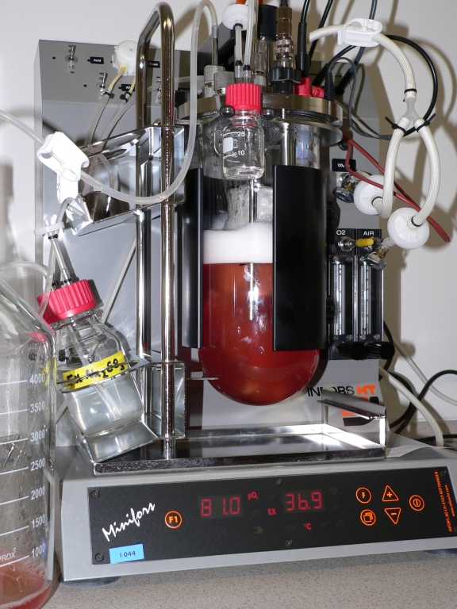
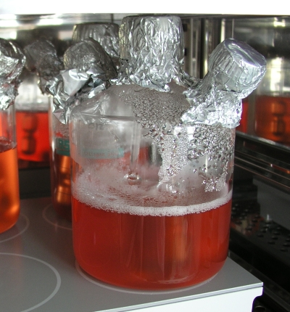
Výroba monoklonálních Ab
převedení výroby ascitické tekutiny (produkce protilátky in vivo v myších) do
in vitro podmínek (produkce v tkáňových kulturách)
výroba velkých šarží (gramová množství) v kontinuálních fermentačních systémech (ověření procesu, výběr vhodných médií)

Slide 8
Rekombinantní protilátky
buňky produkující protilátky
extrakce mRNA
V
H
C
H
V
L
C
L
transformace na cDNA
amplifikace variabilních částí
spojení, další amplifikace
linker
DNA scFv fragmentu
vložena do plasmidu či fága,
exprese scFv v buňkách
Příprava

Slide 9
Formy scFv molekul
V
V
H
V
L
H
V
V
L
V
H
L
monomer
nekovalentní dimer
V
H
V
L
V
H
V
L
A
B
V
L
V
H
V
V
A
B
L
H
kovalentně křížený dimer
„diabody“

Slide 10
rAb z fágových knihoven
fágová knihovna: semisyntetická scFv V_{H}+V_{L}, kolekce scFv phagemidů připravenou ze syntetických V-genových segmentů exprimovaných na povrchu filamentózního fága
selekce scFv protilátek
konjugát analytu s nosným proteinem se smíchá s polyklonální populací rekombinantních fágů, po inkubaci se komplexy analyt-rekombinantní fág zachytí na povrch magn. částic (např. interakce avidin-biotin), nenavázané fágy se odstraní promytím
navázané, tedy antigen-specifické fágy se uvolní z mg. částic a použijí poté k infikování buněk E. coli
specifickými fágy infikované E. coli buňky jsou poté namnoženy a infikovány helper fágem (spustí replikaci rekombinantních fágů)
namnožené fágy jsou poté koncentrovány precipitací polyethylen glykolem a použity v dalším kole selekce uvedné výše (4 kola)
ELISA testem se vyberou monoklonálními fágy s reaktivitou výhradně proti molekule analytu

Slide 11
Formáty imunostanovení
kompetitivní
Protilátka (Ab)
Analyt
Značka (enzym, fluorofor, ...)
sendvičové

Slide 12
Imunostanovení
Kompetitivní Sendvičové
limitující obsah Ab
afinita určuje citlivost
nadbytek Ab
afinita méně důležitá pro citlivost
K_{a}
nízká
vysoká
Signál
[analyt]
[analyt]

Slide 13
Parametry imunostanovení
měřený signál ... Y
B_{rel} = (Y - Y_{blank}) / (Y_{max} - Y_{blank})
křížová reaktivita =
x_{A50}/x_{B50} • 100%
kalibrační závislost =
(A - D) / (1 + (x/x₅₀)^{b} ) + D
osa x - logaritmická škála
1
0.8
B_{rel}
0.5
0
Limit detekce
střed křivky
K_{a}
vysoká nízká
0.1 1 10 100 1000
[analyt]

Slide 14
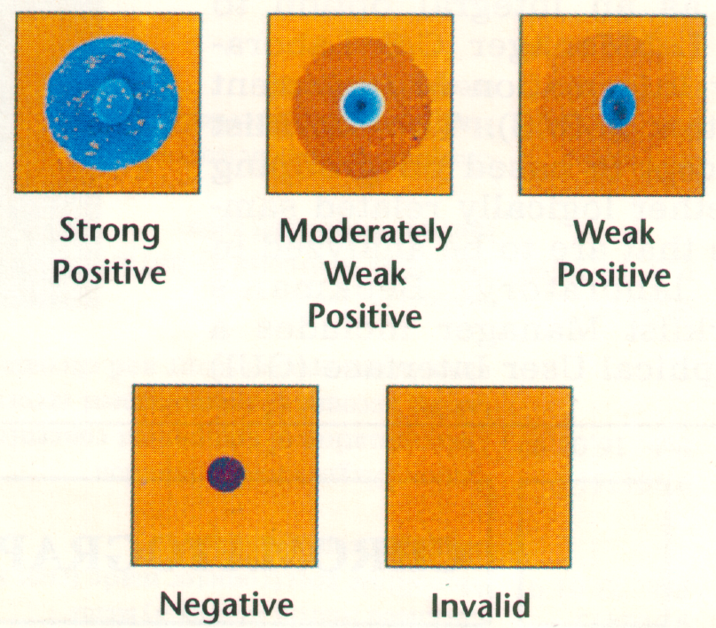
Optické imunostanovení
změna tloušťky vrstvy vede ke změně barvy
odražené světlo
analyt
biovrstva
optická vrstva
Si „wafer“
Přímé vizuální hodnocení

Slide 15
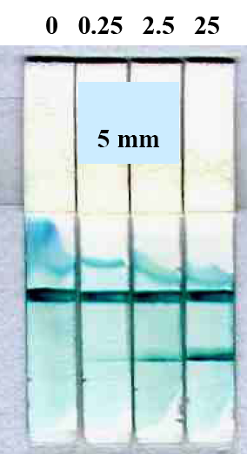
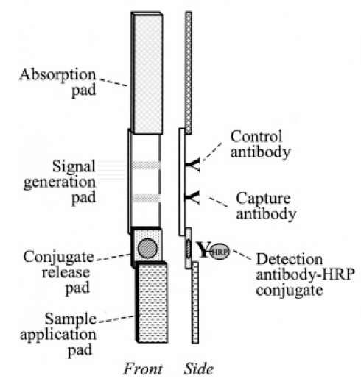
ELISA-on a strip
imunostripy – samovolný pohyb roztoků v membránovém systému prostřednictvím kapilárních sil
záchytné zóny, zviditelnění pomocí barvotvorné enzymové reakce, případně zlaté nanočástice (červené)
vizuální vyhodnocování

Slide 16
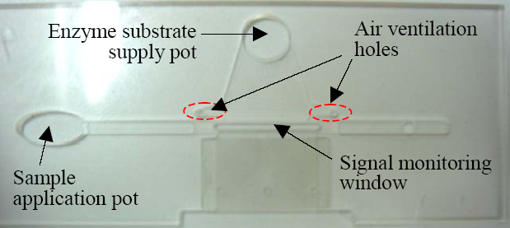
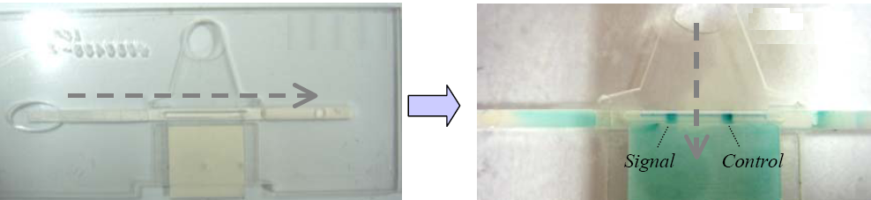
ELISA-on a chip
pro inspiraci:
www.microfluidic-chipshop.com
plastový přípravek („čip“) pro vložení úzkého imunostripu – zlepšená reprodukovatelnost transportu látek
pohyb vzorku jedním směrem, pohyb substrátové směsi
v kolmém směru

Slide 17
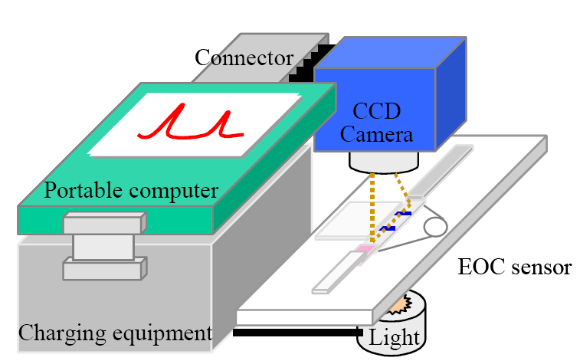
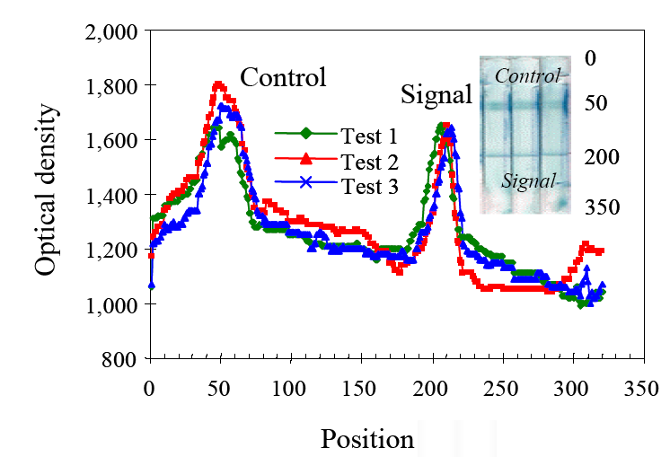
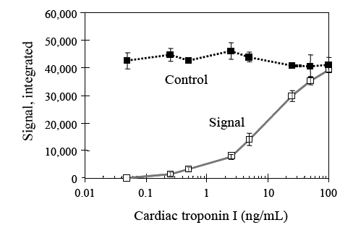
ELISA-on a chip
vyhodnocovací systém na bázi CCD kamery (dnes smartphone)
zlepšená reprodukovatelnost díky srovnání odezvy kontrolní a měřící zóny

Slide 18
Elektrochemická
imunostanovení
Enzym
Inkubace se vzorkem a s „tracerem“
– konjugát Ab (nebo Ag) se značkou
2. Separace, promytí
3. Přídavek substrátu pro enzym
(inkubace)
4. Změření signálu
Enzym
Enzym
e⁻
P S

Slide 19
Enzymové „tunelové“
imunostanovení
Enzym 1
Pseudohomogenní
stanovení - bez separace
a promývacích kroků
Zvýšená reakční odezva
vzniká na povrchu důsledkem
těsného kontaktu dvou
kooperujících enzymů
S1
P1 = S2
P2
Enzym 2
konjugovaný
s analytem
Protilátka

Slide 20
FCFD fluorescence capillary fill device
je optický afinitní imuno/biosensor, využívá k detekci fluorescentní značku (fluorofor)
značka emituje světlo do planárního světlovodu, nesoucího imobilizovaný bioligand
základem jsou dvě paralelní skleněné destičky vytvářející pracovní prostor o tloušťce pouze 0.1 mm ("kapilární" rozměr), což umožňuje samovolné naplnění definovaným objemem vzorku.
po afinitní interakci je část fluoroforu volně v roztoku a část je vázána v komplexu s bioligandem na povrchu světlovodu
emitované světlo (fluorescence) z roztoku vstupuje do světlovodu jen pod omezenými úhly (větší než kritické), světlo z vázaných fluoroforů může vstupovat i pod menšími úhly (fluorofor je vázán v penetrační oblasti exponenciální vlny).

Slide 21
FCFD
po výstupu světla z konce světlovodu pak lze podle výstupního úhlu odlišit fluorescenci z volného roztoku a z povrchové oblasti, tím lze kvantitativně určit podíl vázaného fluoroforu bez separačního kroku - homogenní stanovení
Výstupní úhly světla emitovaného vázaným a volným fluoroforem (např. fluorescein), se liší, což umožňuje jednoduše rozlišit vázanou a volnou formu fluoroforu, a tak vyhodnotit průběh homogenního imunochemického stanovení.

Slide 22
FCFD
D
světlovod
filtr štěrbina
čočka
FCFD sensor
zdroj sv
ětla
(výbojka) pro
excitaci
fluoroforu
zdroj světla - výbojka fotoblesku, omezení výstupních úhlů se provede pomocí štěrbiny, další součásti filtry, čočky a detektor
zařízení je jednoduché, levné, snadná masová výroba, na jedno použití
malé vzdálenosti v systému sensoru zkracují dobu odezvy, kterou pak primárně určuje kinetika vazebné interakce, ne transportní pochody (5 min kompetitivní, 15 sendvičové stanovení
není třeba odměřovat vzorek (přímo krev, sérum, moč), nejsou nároky na manipulaci.

Slide 23
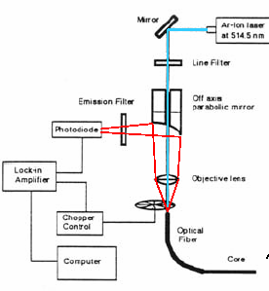
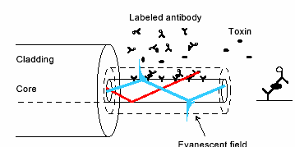
Excitace fluoroforů evanescentní vlnou
imunoreakce probíhá na povrchu světlovodné vrstvy
evanescentní vlna se šíří mimo světlovod, kde excituje tam přítomné fluorescentní značky, navázané v průběhu imunostanovení
světlovod pak dále slouží jako „sběrač“ záření emitovaného při fluorescenci

Slide 24
Imunosensory - enzymové značky
peroxidasa (HRP)
  substráty - vždy peroxid vodíku plus další oxidovatelné látky:
  3,3',5,5'-tetramethylbenzidin (TMB) měření fotometricky při 450 nm
  2,2'-azino-di(3-ethyl)benzthiazolin sulfonová kys. (ABTS) při 650 nm
  5-aminosalicylová kyselina (ASA) při 450 nm
  elchem: jodid, hydrochinon, ferrocen, ASA, ...
lakasa
  obdobná HRP, ale stačí jí kyslík místo peroxidu vodíku
alkalická fosfatasa (ALP)
  p-nitrofenylfosfát (PNPP), hydrolysou vznikající p-nitrofenol se stanovuje fotometricky v alkalické prostředí kolem 405 nm
  p-aminofenylfosfát (PAPP), vzniklý aminofenol se oxiduje na elektrodě
β-galaktosidasa
  o-nitrofenyl-β-D-galaktosid (ONPG), hydrolysou vzniklý o-nitrofenol se měří při 420 nm
ureasa
  močovina, změna pH vyvolaná hydrolysou se měří pomocí indikátoru bromkresolová modř při 588 nm, nebo potenciometricky (LAPS)
glukosa oxidasa
  velmi stabilní, měří se generovaný peroxid vodíku
acetylcholinesterasa
  vysoké číslo přeměny

Slide 25
Imunosensory - fluorescenční značky
fluorescein, tetramethylrhodamin
  klasické, dostupné v aktivované formě (NHS, biotin, ...)
Cy5, Cy3 - cyaniny, NIR 650/667 nm
  levná instrumentace
QD „quantum dots“
  anorganické nanočástice obsahující volné elektrony, s velikostí narůstá vlnová délka emise, stabilita a vysoké výtěžky, velké Stokesovy posuny

Slide 26
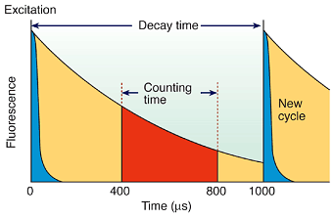
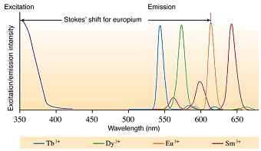
Imunosensory - fluorescenční značky
cheláty lanthanidů (Eu, Sm, Dy)
  dlouhá životnost excitovaného stavu
  Time Resolved Fluorescence

Slide 27
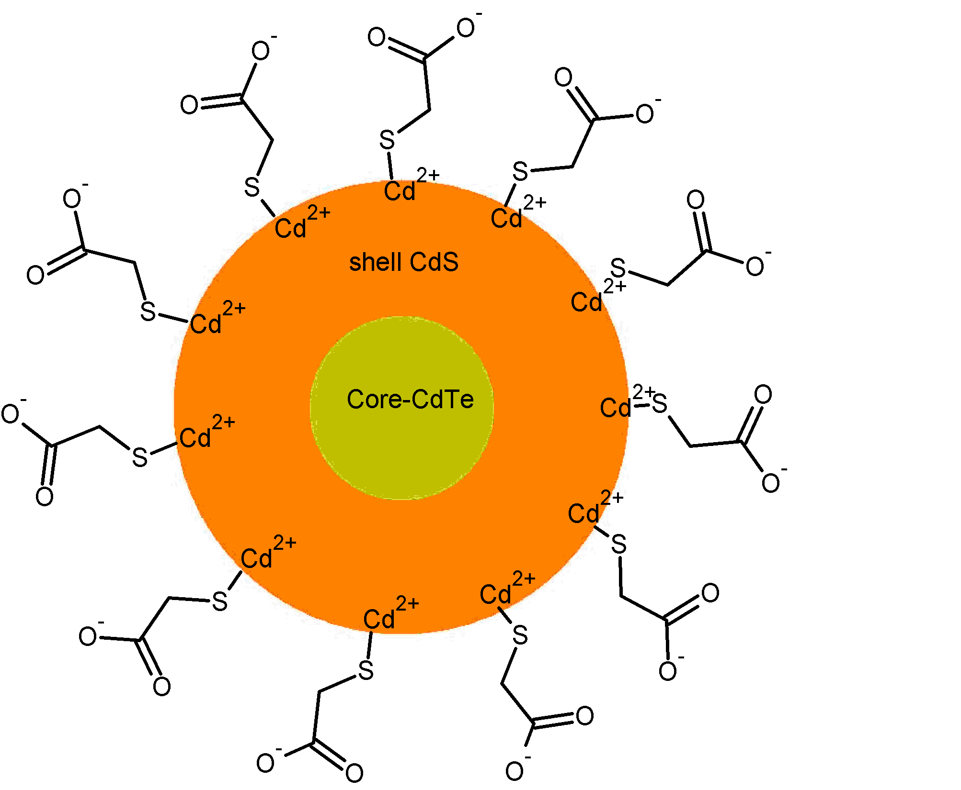
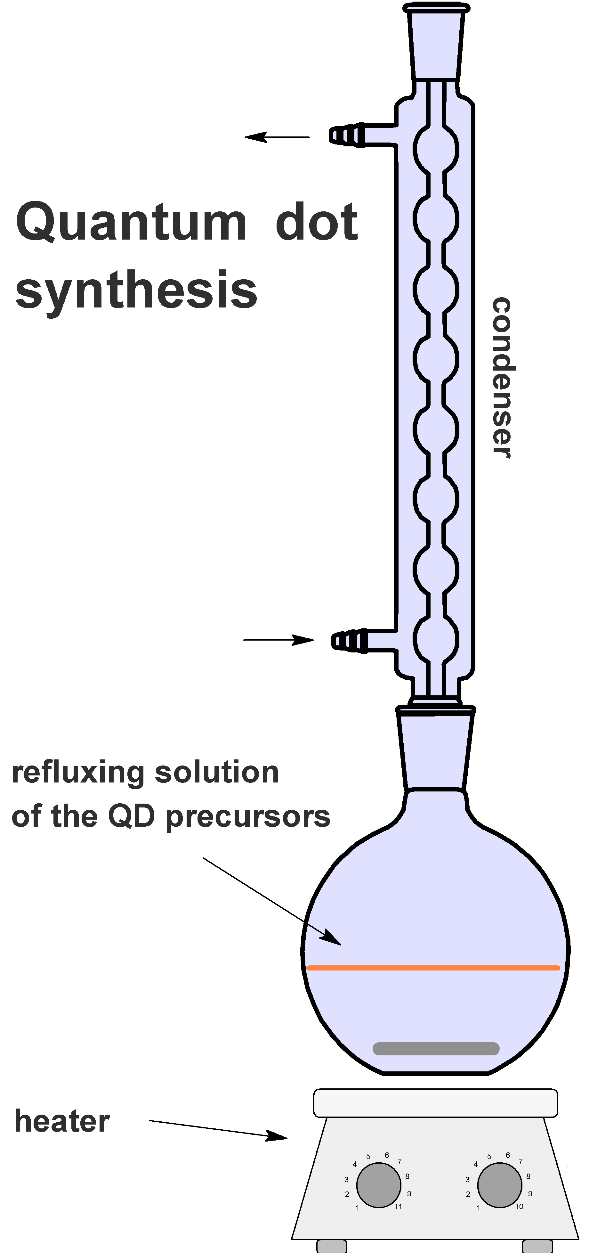
Kvantové tečky (QD)
unikátní fluorescenční
vlastnosti - stabilita vůči
fotorozkladu, velké
Stokesovy posuny
CdTe jádro obalené CdS,
rozpustnost díky vazbě thioglykolové kys. (TGA)
prekurzory - Te, CdCl₂, TGA a NaBH₄
  NaHTe připraven redukcí Te pomocí NaHB₄
  nástřik roztoku NaHTe do směsi CdCl₂ a TGA v inertní atmosféře
  refluxace na vzduchu (minuty až hodiny)
při zahřívání roste průměr QD, emisní maximum se posouvá k delším vln. délkám
větší QD mají lepší stabilitu

Slide 28
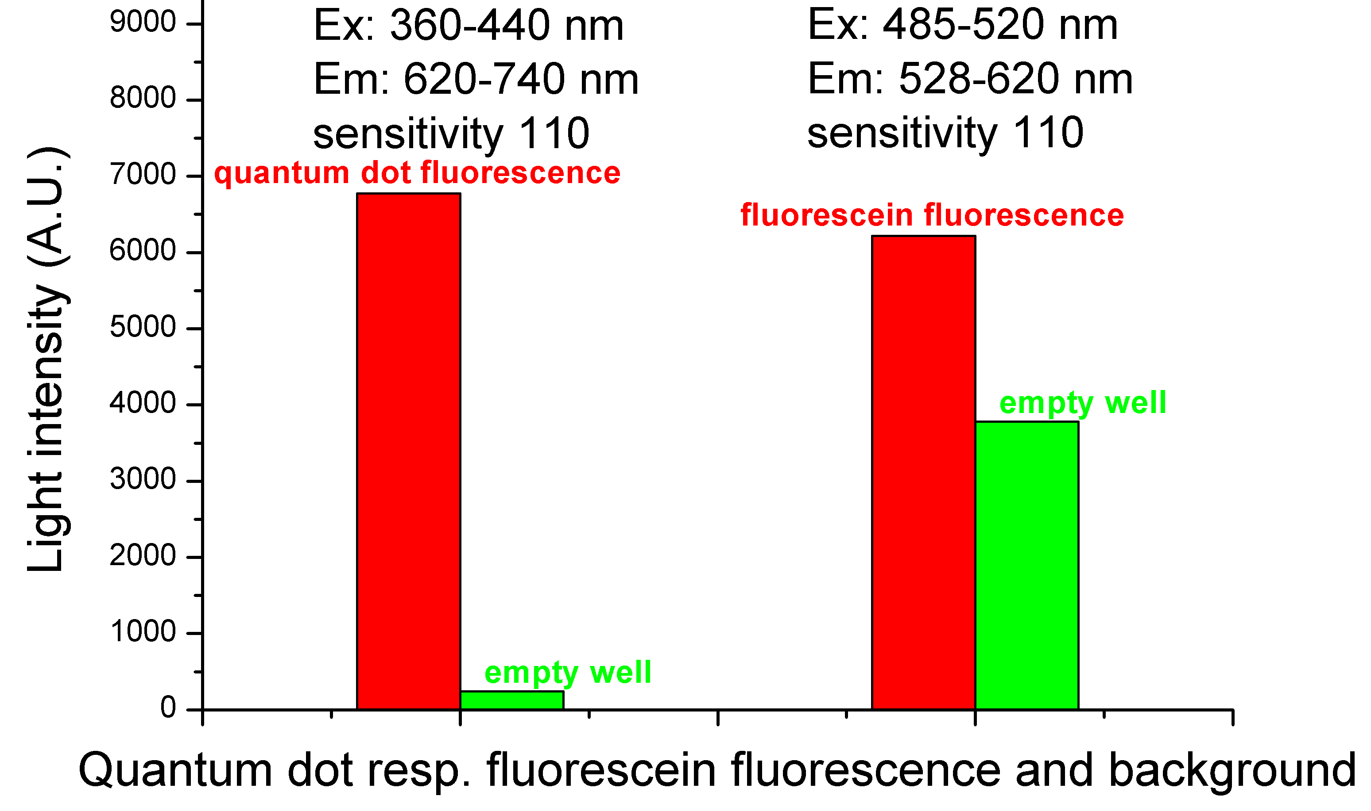
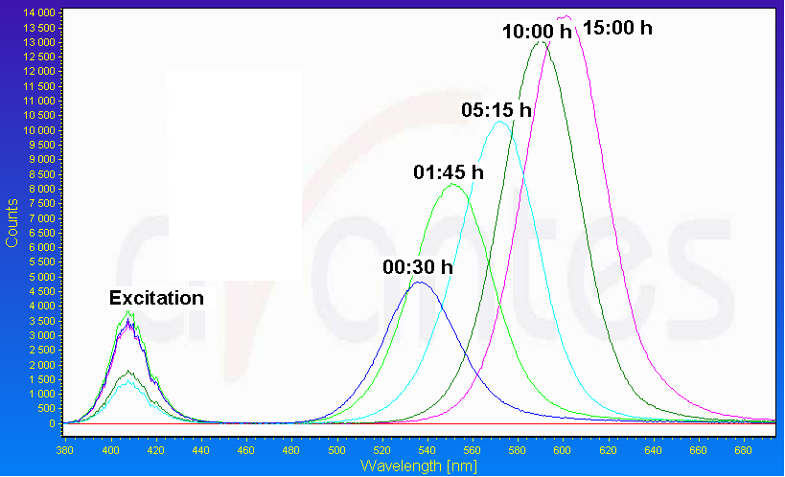
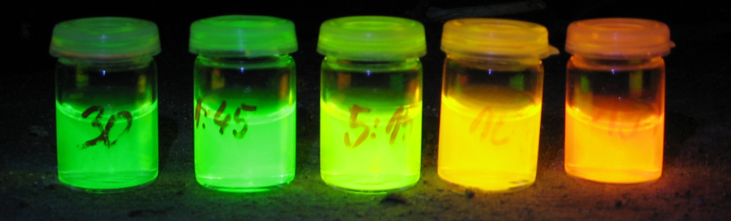
Připravené QD

Slide 29
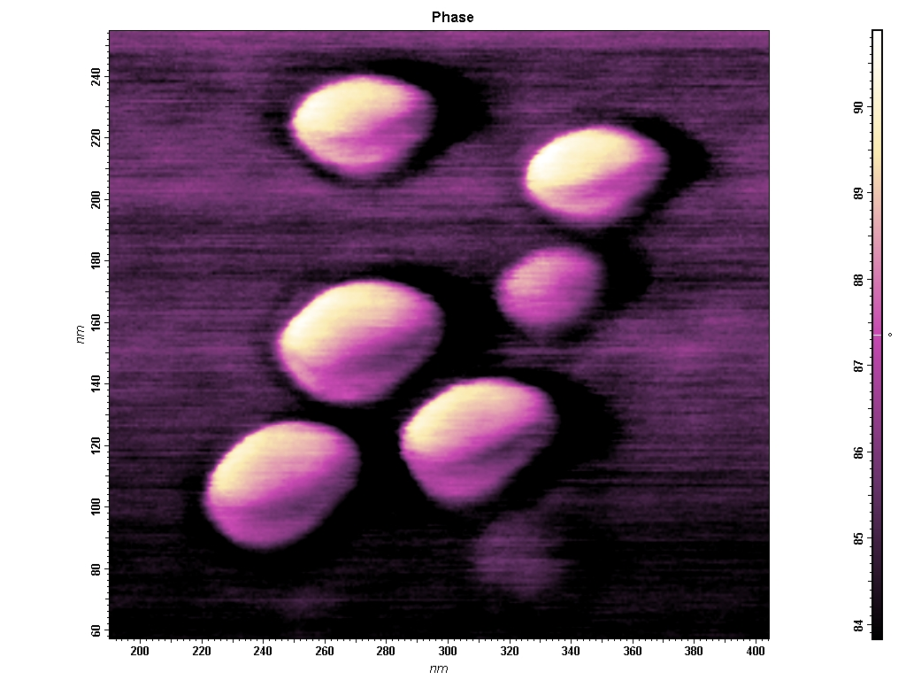
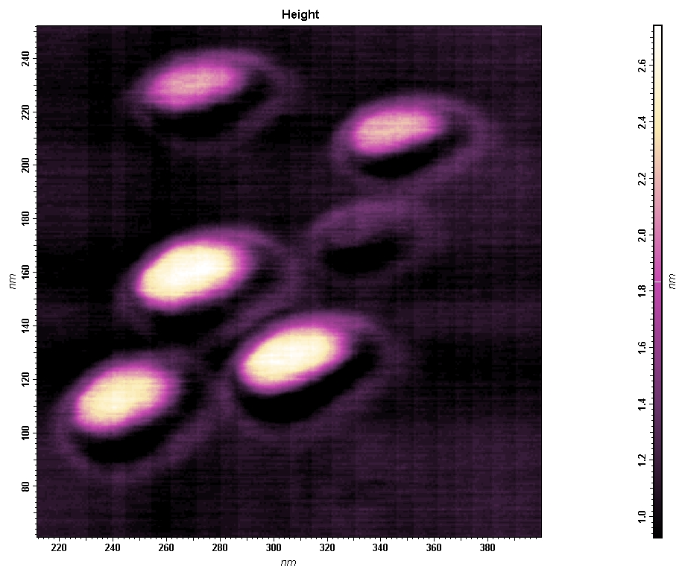
Kvantové tečky (QD)
QD s teluridovým jádrem, obal CdS, povrch modifikován - glutathion, thioly s funkční skupinou, křemičitanová slupka, …

Slide 30
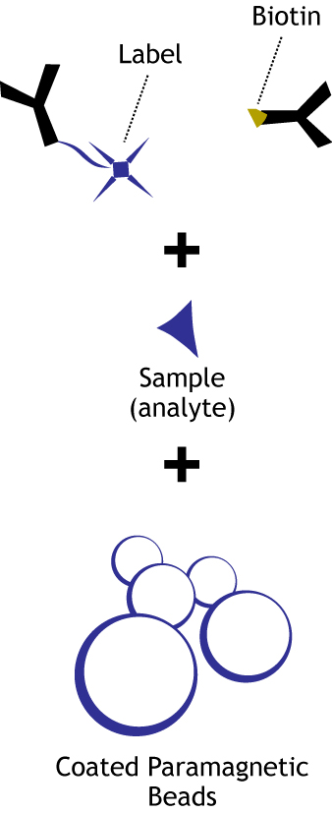
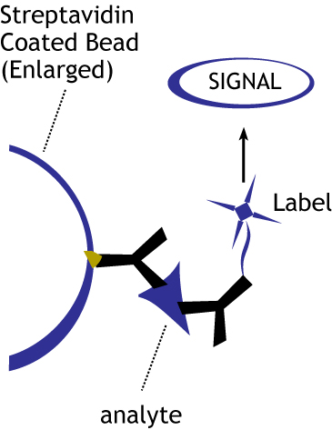
Elektrochemiluminiscence
biotin
značka
kulička
(zvětšeno)
značka
analyt ve vzorku
analyt
BioVeris™ technologie:
rychlý “mix and measure”
homogenní formát
mg. kuličky potažené streptavidinem
Notes:
Purpose of this slide: Explain ease of formatting assays (keep it general) and solution phase kinetics
Points to cover:
This format is familiar to you. Each assay has a solid support (point to the bead), a capture moiety (point to bioitnylated ab) and a detection ab (label). The power of ORIGEN Technology is how it uniquely uses the bead-based format with the label chemistry to generate signal.
Combine assay reagents with label, sample
Add magnetic beads (our solid phase)
Solution phase kinetics, speeds up assays
Generates assay complex on magnetic bead
This one example of a sandwich immunoassay. Many Different assay formats possible: through the binding of biomolecules, the ORI-TAG label is bound to the surface of the bead and light is produced and detected.
This is a complete system where all reagents can be mixed together at once, it is homogeneous to the user
Transition: It is the label which confers the unique properties to electrochemiluminescence. That is, the voltage dependent production of light. The structure of the label and it’s unique properties are shown on the next slide.

Slide 31
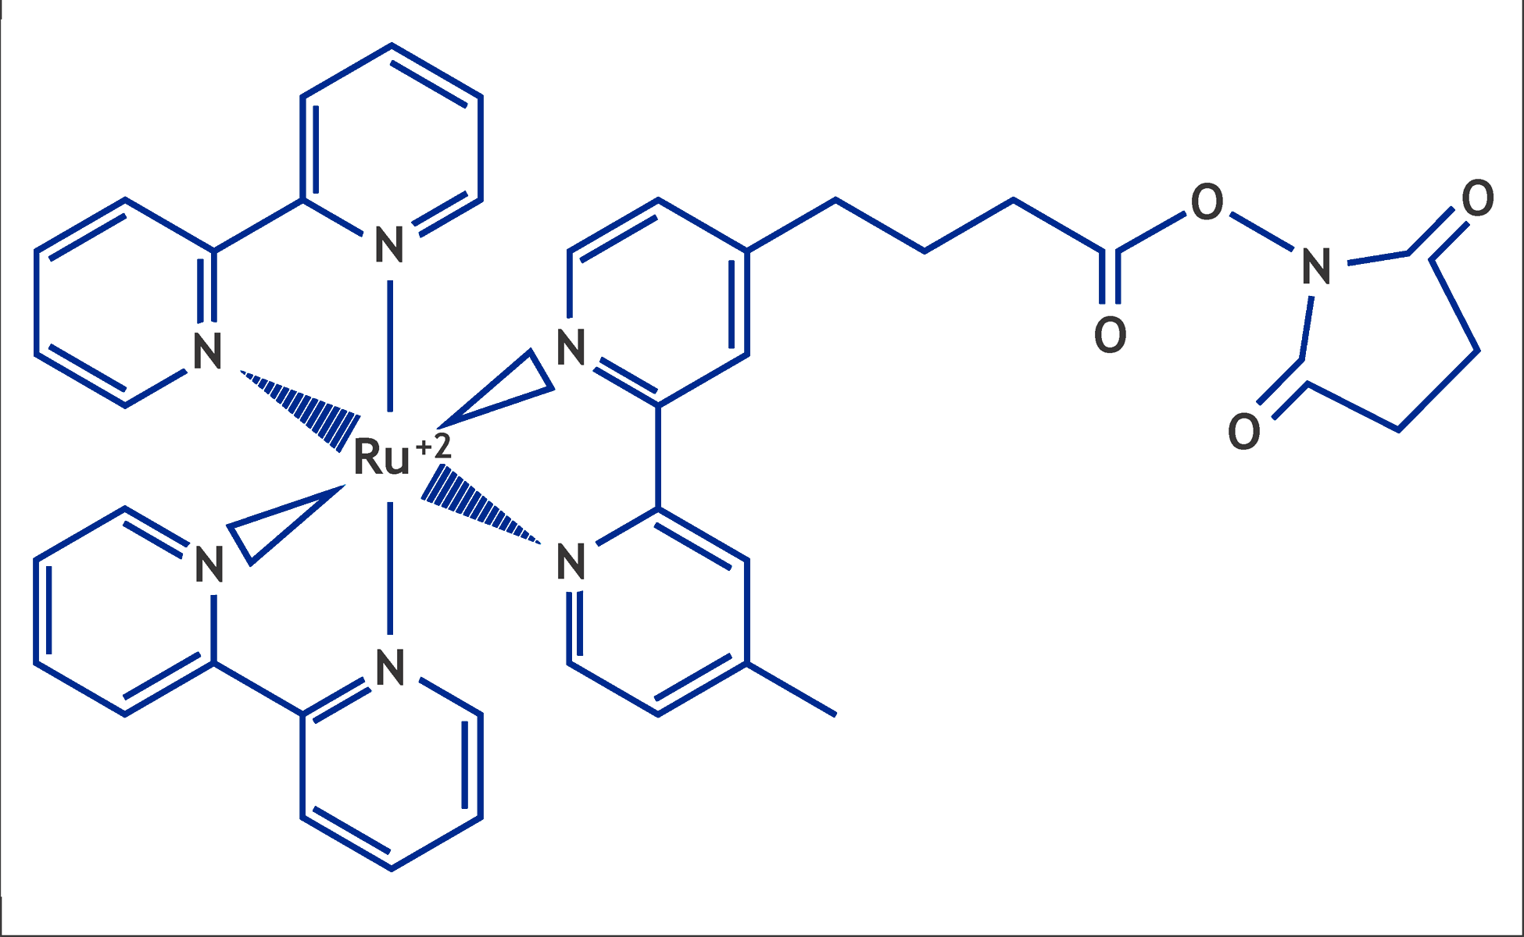
ECL značka
BV-TAGTM
ruthenium(II) tris(bipyridin) NHS ester
Stabilní neizotopická značka, různé formy pro různé biomolekuly:
BV-Tag-NHS-ester aminy (bílkoviny)
BV-Tag-fosforamid fosfoskupiny (nukleové kyseliny)
BV-Tag-maleimid thioly
BV-Tag-hydrazid sacharidy
BV-Tag-amin karboxyly

Slide 32
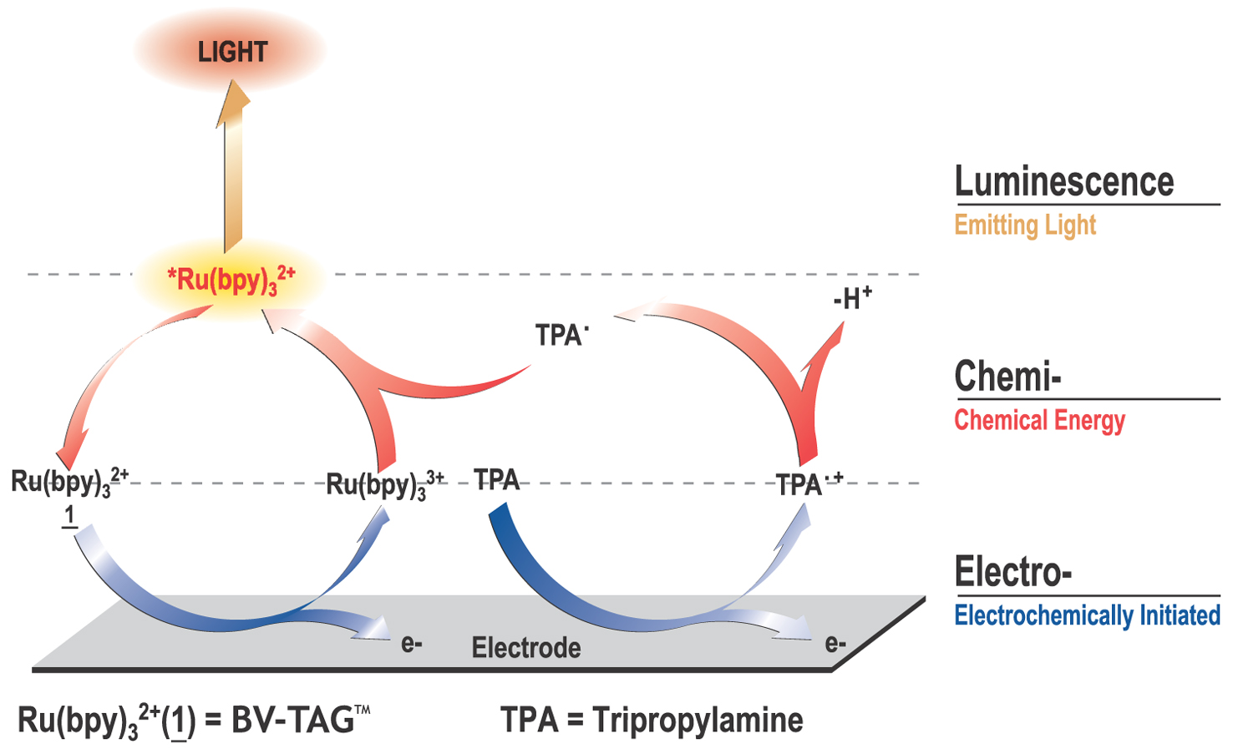
ECL reakce
Luminiscence
emise světla
Chemi-
předání chemické energie
Elektro-
elektrochemická iniciace
ruthenium a TPA jsou oxidovány po aplikaci napětí na elektrodu
TPA+ ztrácí proton, redukuje Ru³⁺ na Ru²⁺, které z excitovaného stavu přechází do základního za vyzáření fotonu
Ru se nespotřebovává – recykluje – zesilovací mechanismus – zvýšení citlivosti stanovení

Slide 33
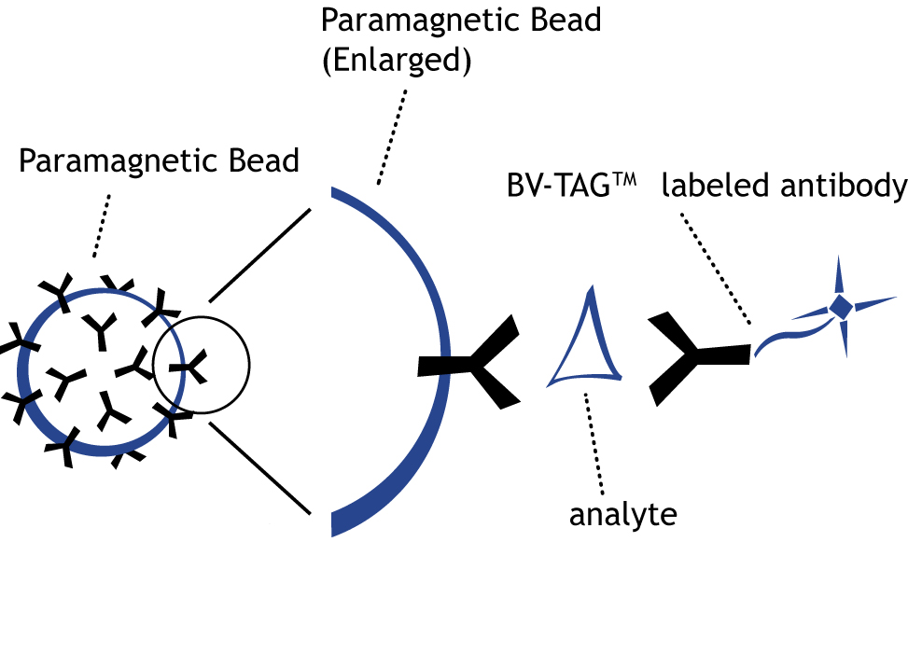
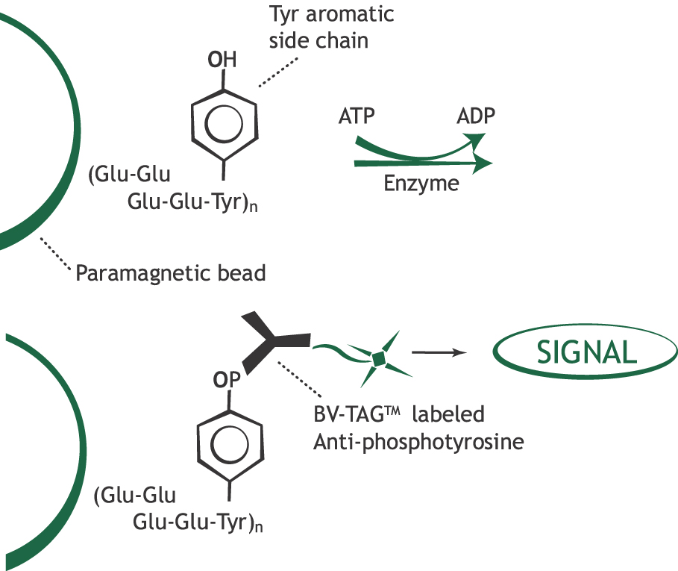
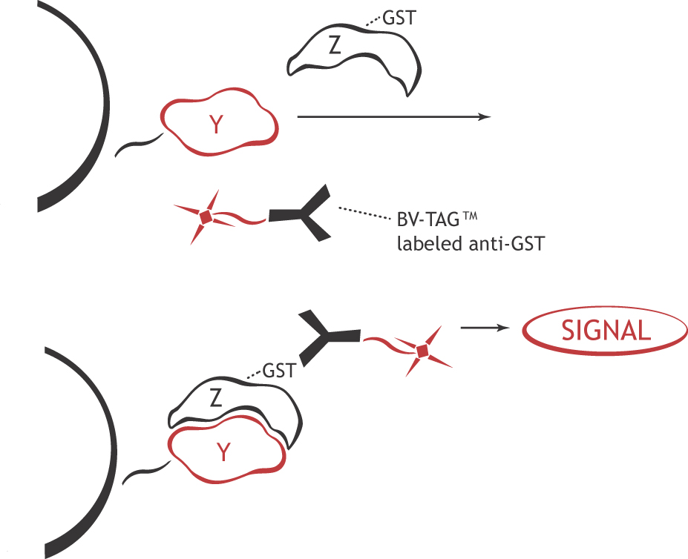
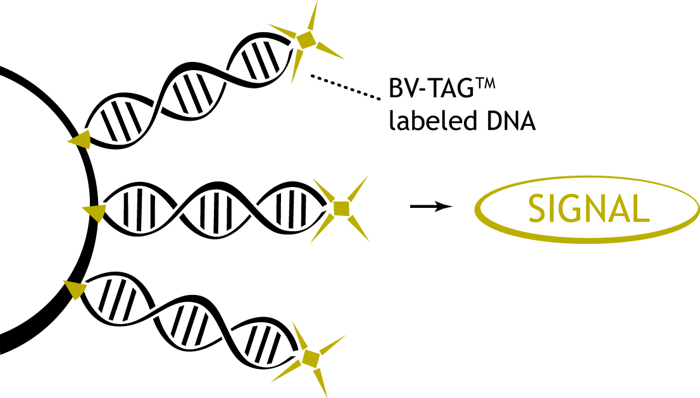
Různé formáty stanovení
imuno
enzym
vazebné
DNA

Slide 34
Homogenní formát stanovení
KEY:
Coat Plate
Wash
Block Plate
Primary Ab
Secondary Ab
HRP Anti-rat Ab
Substrate
Development
Read
BioVerisTM
ELISA
0
2
4
6
8
10
12
14
16
Hours
Shorter Incubation Times
Reduced Assay Steps

Slide 35
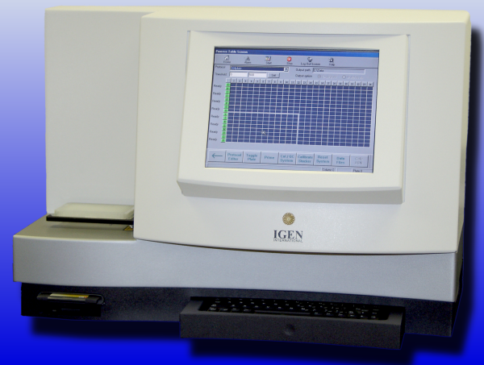
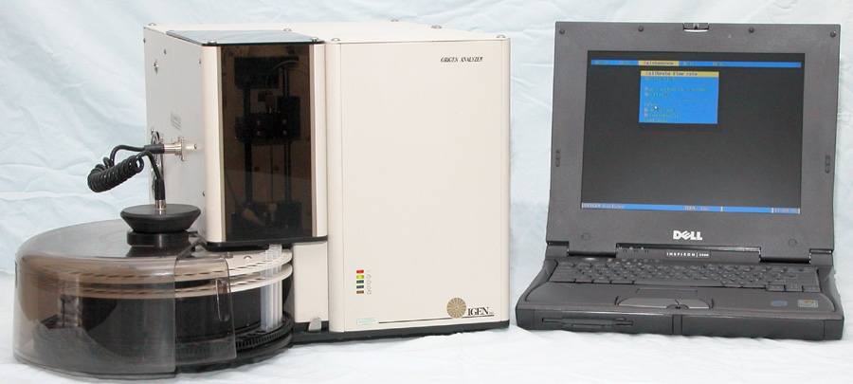
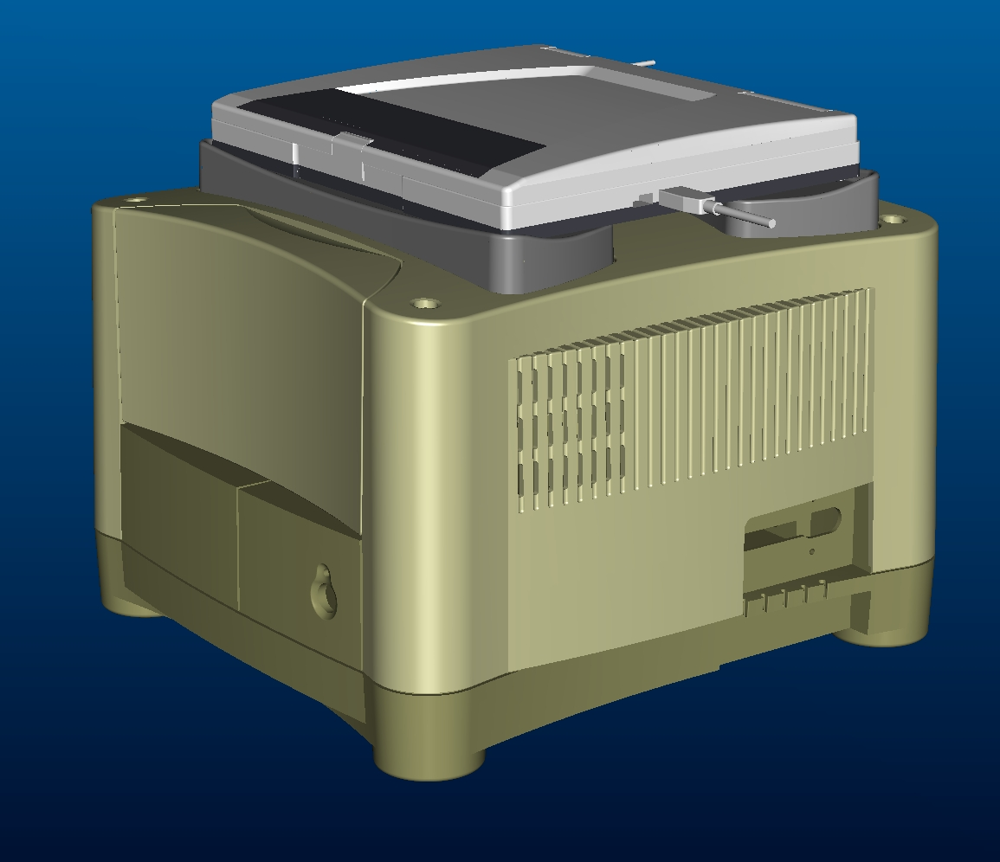
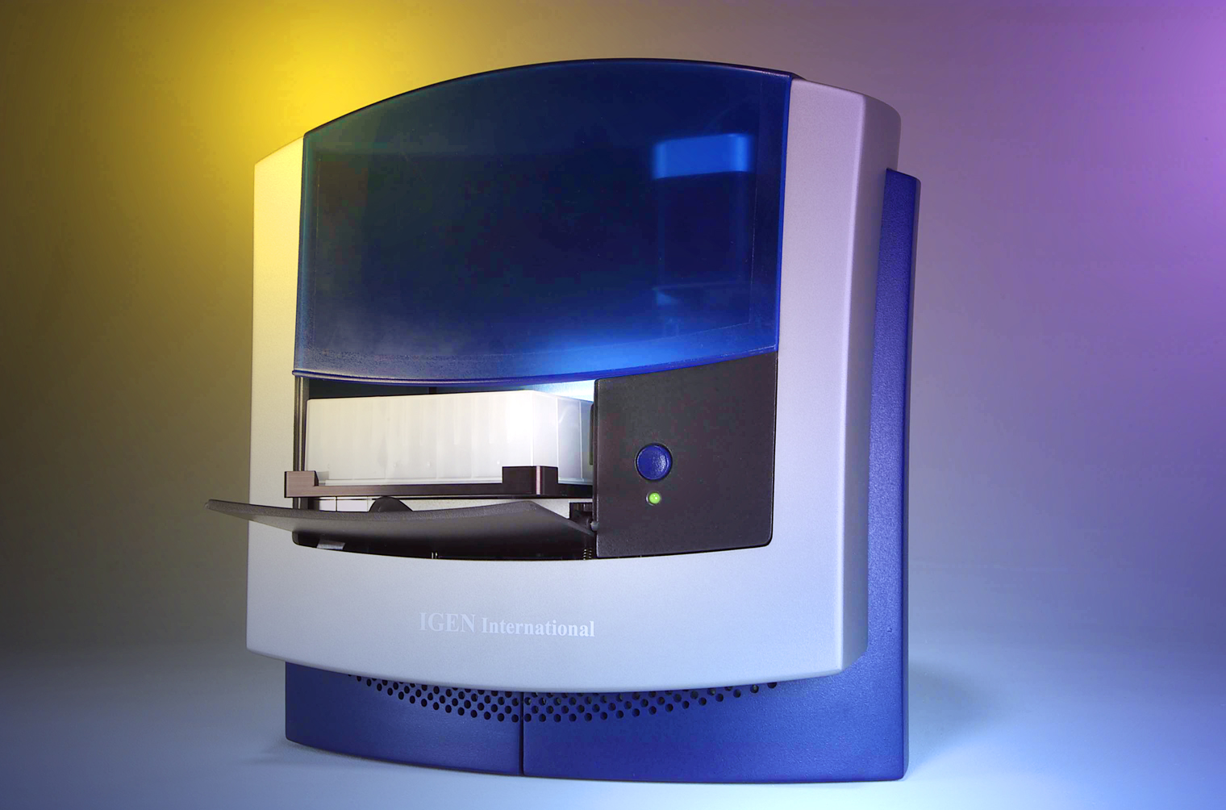
Moving BioVeris™ Technology Forward
M-SERIES® 384 Analyzer
BioVeris Detection System
M-SERIES M1M Analyzer
M-SERIES M1R Analyzer
Notes:
The slide shows the “gold standard” ORIGEN/BioVeris Detection System thru to the M1M.

Slide 36
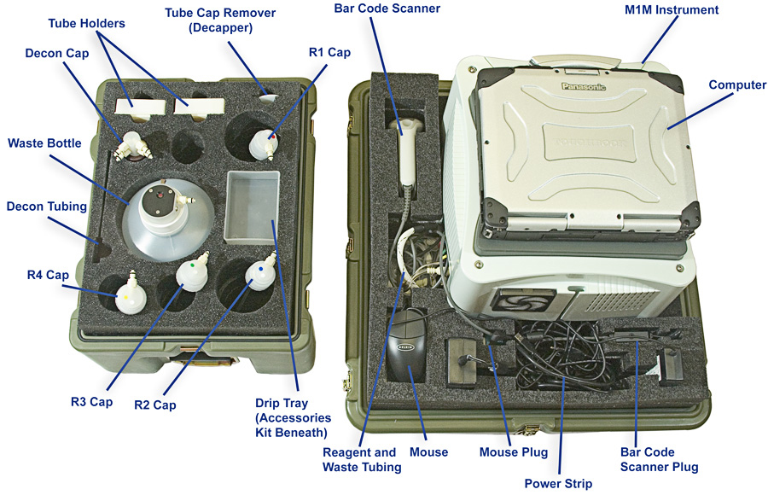
M1M System in Transport Cases

Slide 37
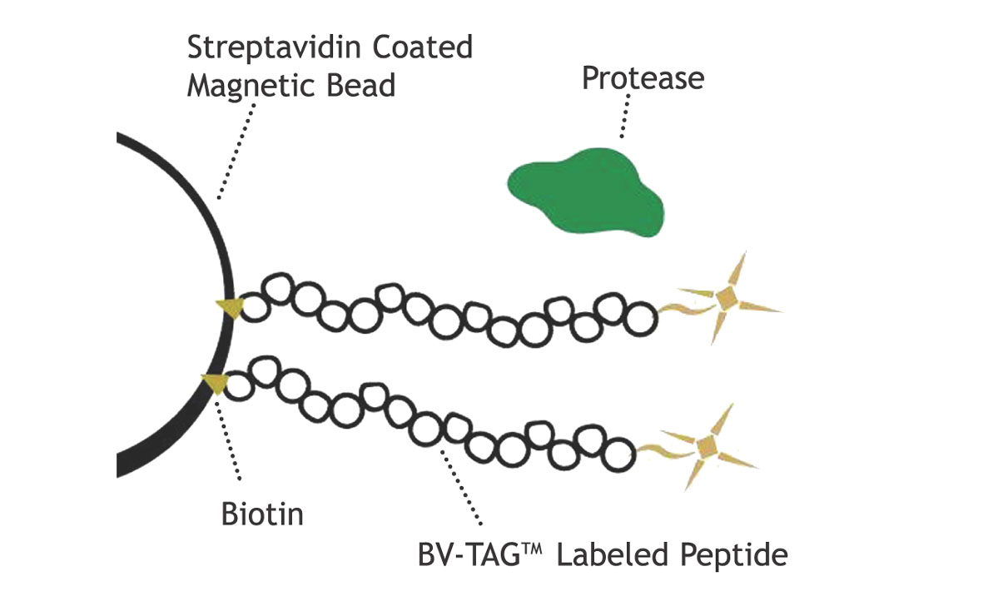
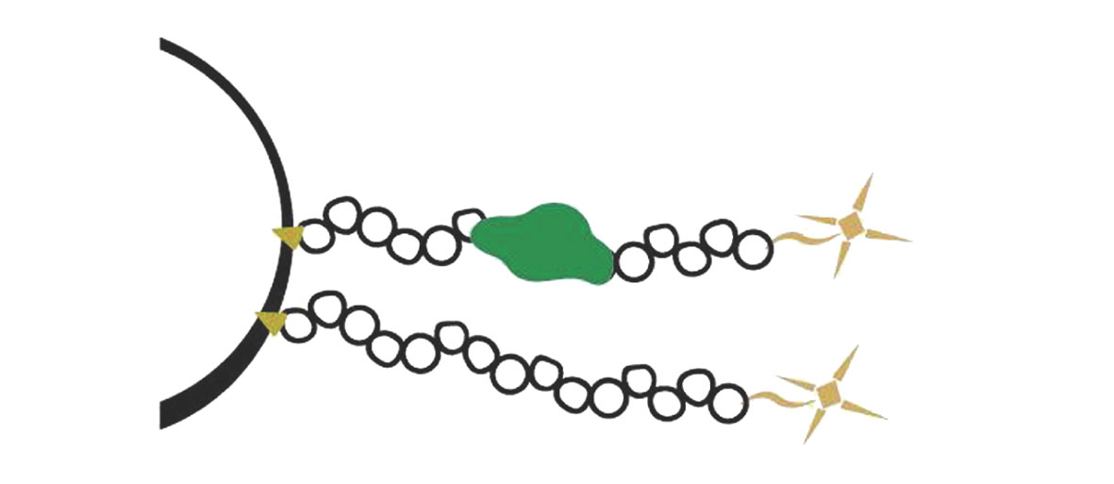
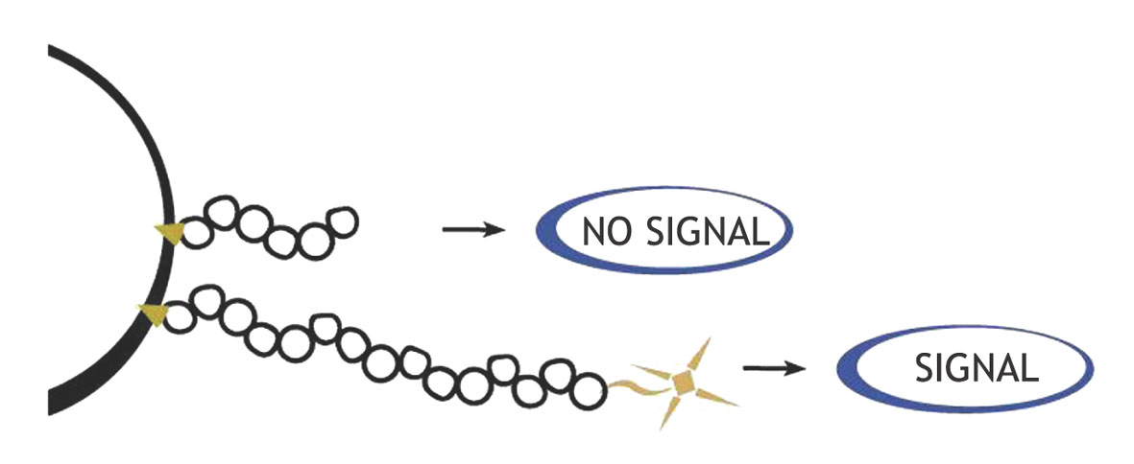
Enzymatic Assays for Toxins
Notes:
The format of the assay is very simple – bound to a bead is the substrate upon which the specific toxin will act. This substrate contains both a biotin and a BV-TAG label. When placed in the presence of the toxin, the substrate will be cleaved, resulting in no signal. If signal is present after the appropriate incubation period, no functional toxin was present in the sample. These are negative assays so the result is a reduction of signal.

Slide 38
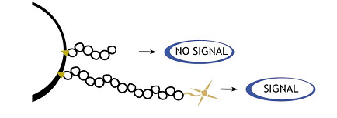

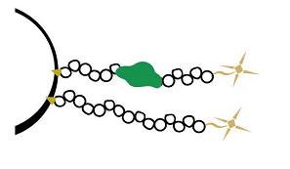
Enzymatic Assays for Screening Drug Targets
A) Protease binds to substrate
Compound in drug
library recognizes substrate and binds, preventing toxin from binding
Protease or toxin
A) Substrate is cleaved, no signal
Compound inhibits protease
activity of toxin, signal is generated and viable drug candidate identified!
Notes:
The cleavage or functional assays are ideal tools for scientists developing drug targets or inhibitors of the activity of the toxins. This slide describes how the assay would work.

Slide 39
Imunosensory - co lze měřit
teoreticky každý analyt, pro který ...
  jsou k dispozici příslušné protilátky
  případně již existuje ELISA stanovení
  lze připravit protilátky klasickými postupy
  lze připravit rekombinantní protilátky pomocí genetické knihovny

Slide 40
Imunosensory - příklady stanovení
klinická oblast
  markery: albumin, apolipoprotein, hCG, hLH, thyroxin, fetoprotein, hIgE, troponin, FABP, PSA, HBsA, ...
  léčiva: amfetamin, digoxin, fenytoin, theophylin, ...
  drogy: kokain, heroin, ...
životní prostředí
  pesticidy: triaziny (atrazin), fenoxyalkanové k. (2,4-D), organochlorové (acetochlor, DDT)
  toxické látky: mikrocystiny, polychlorované bifenyly (PCB)
potravinářství
  bakterie: Listeria, Cryptosporidium, Salmonella, E. coli O157H7
  kontaminanty: antibiotika (penicilin), aflatoxiny
vojenství
  bakterie, viry, toxiny

